Slide 1
МИНИСТЕРСТВО ОБРАЗОВАНИЯ И НАУКИ РЕСПУБЛИКИ КОМИГОСУДАРСТВЕННОЕ ПРОФЕССИОНАЛЬНОЕ ОБРАЗОВАТЕЛЬНОЕ УЧРЕЖДЕНИЕ "ВОРКУТИНСКИЙ АРКТИЧЕСКИЙ ГОРНО-ПОЛИТЕХНИЧЕСКИЙ КОЛЛЕДЖ"
Дипломный проект «Разработка и проектирование автоматизированной системы “Учёт риелторских операций”»
Руководитель проекта:
И. С. Чирков
Выполнил студент группы: ИСП-20
М.А. Мадонов

Slide 2
ЦЕЛЬ И ЗАДАЧИ
Цель - разработать информационную систему, которая позволит упростить работу риелторов и агентства недвижимости.
Задачи:
Выбор инструментария;
Проектирование и разработка базы данных;
Проектирование и разработка информационной системы
Заключение и выводы

Slide 3
Выбор инструментария
СУБД SQL Server
MS SQL Server — это система управления реляционными базами данных, работающая по клиент-серверной модели. Прозвучало много новых слов — сейчас разберём по порядку, что это всё значит.
SQL Server можно использовать в любых проектах, где нужно управлять данными: контентом на сайтах, отчётностью, ресурсами предприятия, зарплатами сотрудников, цепочками поставок, проектами, торговлей, документами — да в целом чем угодно.

Slide 4
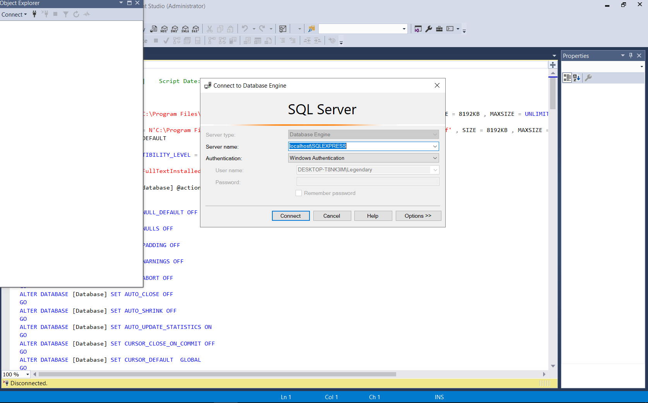
Выбор инструментария
Microsoft SQL Server Management Studio
SQL Server Management Studio (SSMS) — это интегрированная среда для управления любой инфраструктурой SQL. Используйте SSMS для доступа, настройки, администрирования и разработки всех компонентов SQL Server, базы данных SQL Azure, управляемого экземпляра SQL Azure, SQL Server на виртуальной машине Azure и Azure Synapse Analytics.
Среда SSMS предоставляет единую комплексную служебную программу, которая сочетает в себе обширную группу графических инструментов с рядом многофункциональных редакторов скриптов для доступа к SQL Server для разработчиков и администраторов баз данных всех профессиональных уровней.
Подключение к серверу SQL

Slide 5

Выбор инструментария
Entity Framework
Entity Framework — это современное средство сопоставления отношений объектов, которое позволяет создавать чистый, переносимый и высокоуровневый уровень доступа к данным с помощью .NET (C#) в различных базах данных, включая База данных SQL (локальной среде и Azure), SQLite, MySQL, PostgreSQL и Azure Cosmos DB.

Slide 6
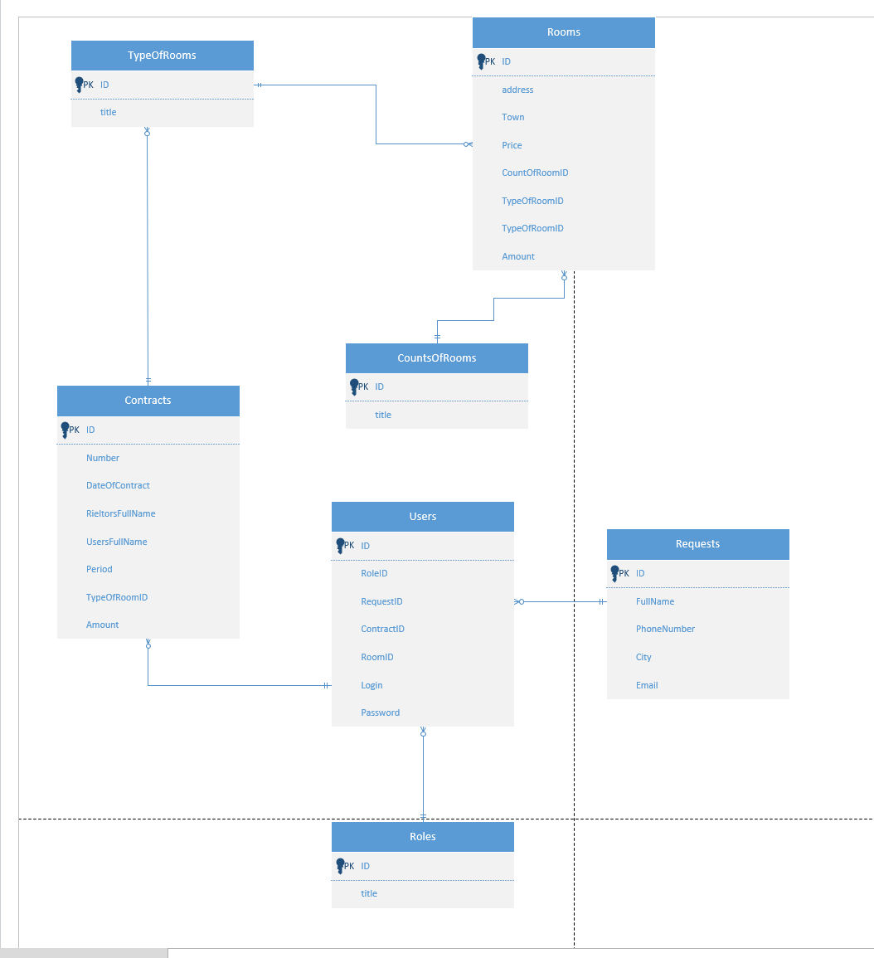
Анализ диаграммы ER

Slide 7
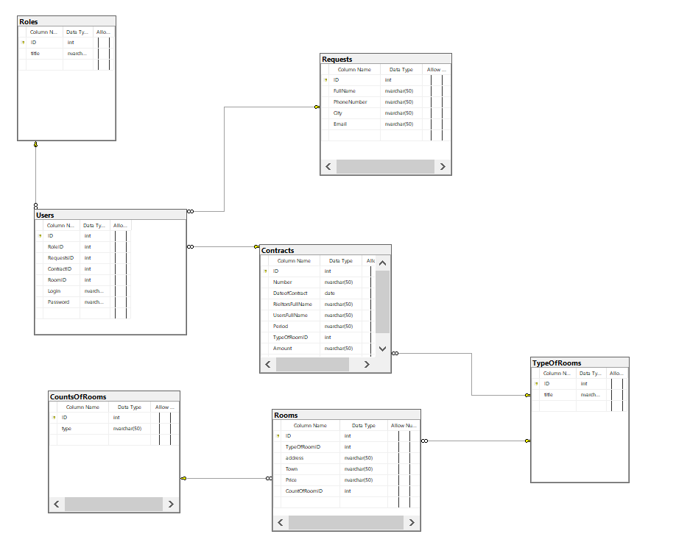
Разработка базы данных
После этапа проектирования ER диаграммы, в которой указываются отношения сущность – связь, необходимо перейти к этапу переноса и разработки базы данных для системы в СУБД SSMS от Microsoft.

Slide 8
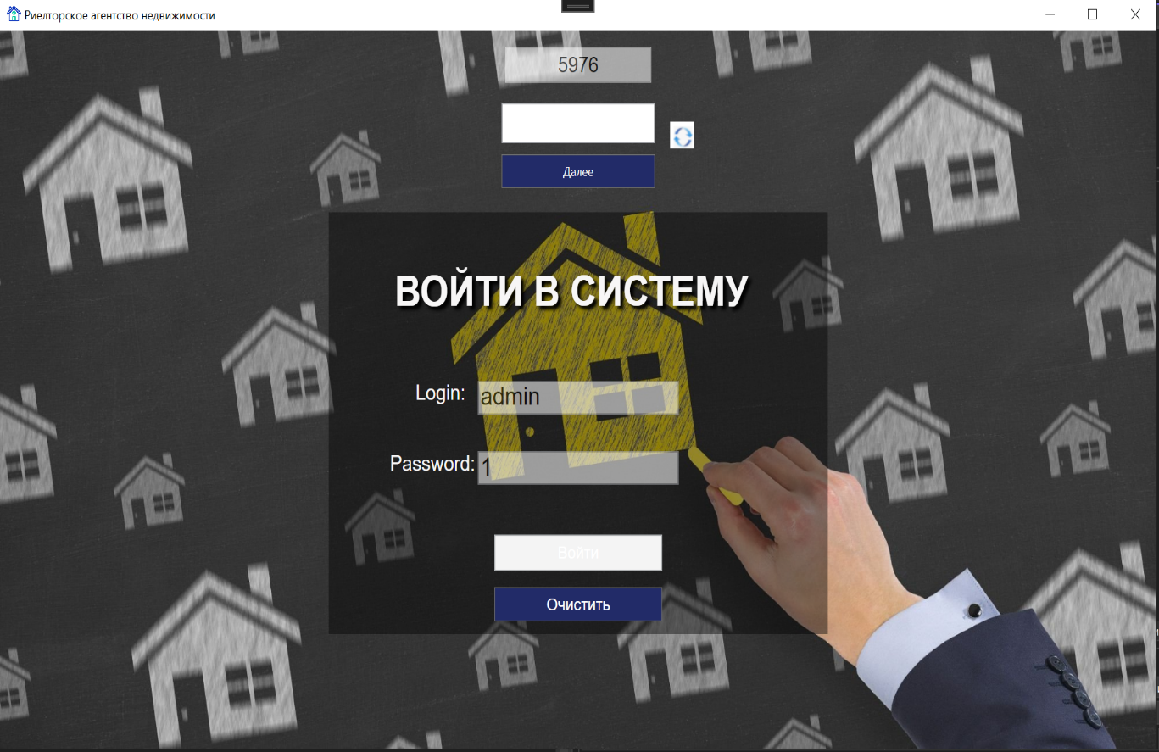
Проектирование информационной системы: окно авторизации
После установки приложения, пользователь попадает на начальный экран авторизации. На нем нужно ввести существующий логин.
Затем происходит проверка логина, после которого открывается возможность ввести пароль. Если данные верны, то появляется окно проверки на капчу. Она обновляется каждые 10 секунд. Также предусмотрена возможность вручную обновить капчу, нажав на специальную кнопку. После правильного ввода кода проверки, пользователь входит в аккаунт.

Slide 9
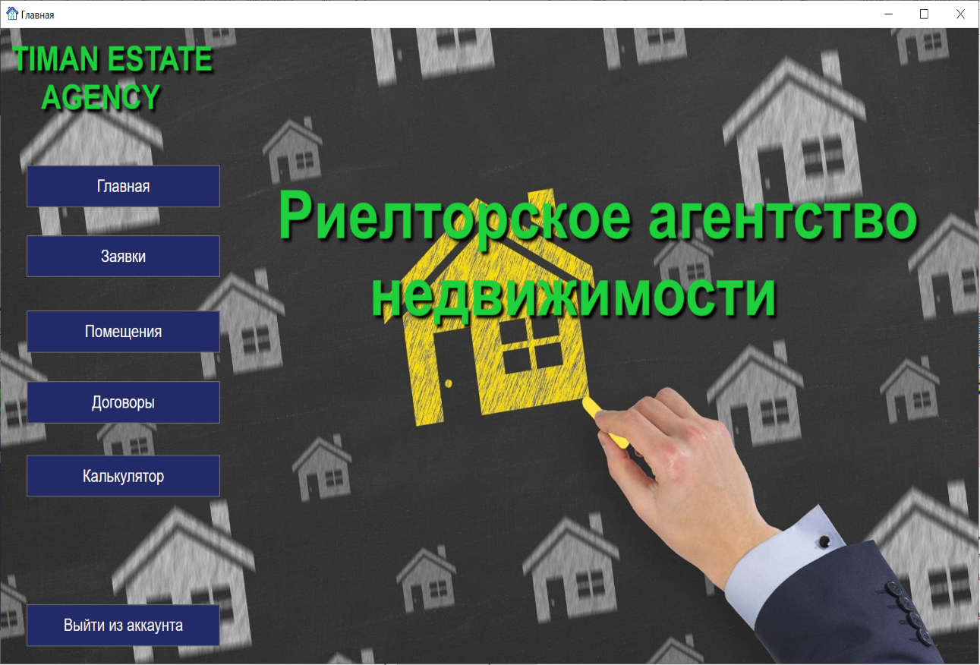
Проектирование информационной системы: главная страница
После авторизации пользователь попадает на главную страницу приложения. Здесь ему доступны 4 активные кнопки: Заявки, Помещения, Договоры, Калькулятор, а также есть возможность сменить аккаунт или вернуться на главную страницу.

Slide 10
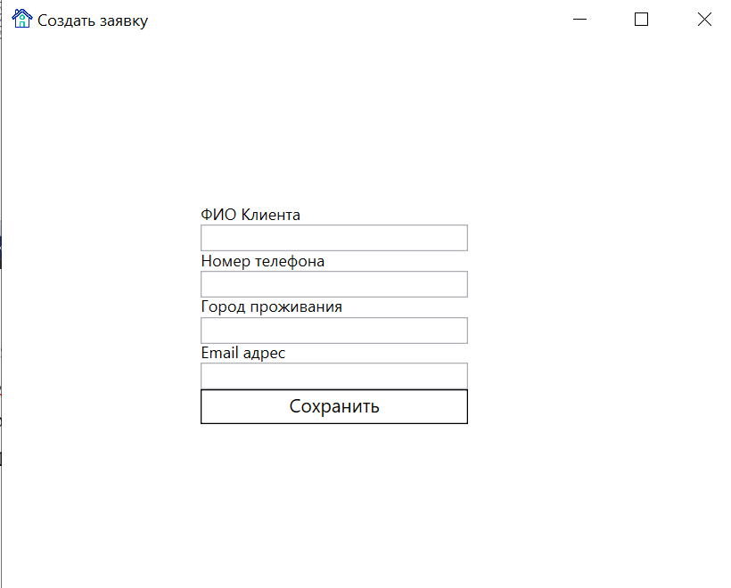
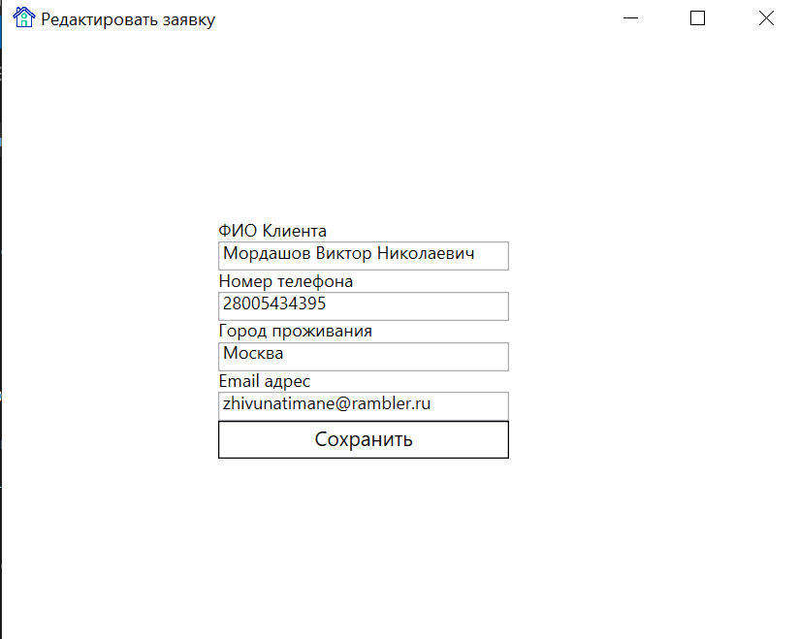
Проектирование ИС: добавление и редактирование
Окно добавления
Окно редактирования

Slide 11
Заключение
Данная автоматизированная информационная система была разработана для сотрудников риелтоского агентства и их пользователей. С её помощью можно быстро создавать заявки, договоры, добавлять помещения и формировать отчёты.
Экономический эффект от внедрения автоматизированной информационной системы «Учёт риелторских операций» ожидается за счет сокращения затрат времени, выполняемые пользователем, исключения ошибок при формировании отчетов. При ручном создании отчетов могут быть допущены ошибки, правильно составленный алгоритм разрабатываемой программы экономит время и исключает ошибки.

